Slide 1
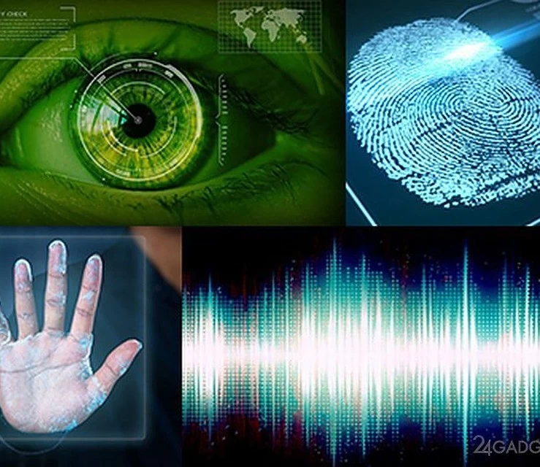
Биометрические данные в банках. Единая биометрическая система.
Работу выполнил: Лингарт В.В.
Научный руководитель: Ларионова С.Л.

Slide 2
Содержание:
Введение
Нормативные акты
Единая биометрическая система
Архитектура
Пример Сбербанка
Трудности
Выводы

Slide 3
Введение:

Slide 4
Биометрические данные

Slide 5
Нормативные акты в сфере биометрических данных
Федеральный закон N 482-ФЗ «О внесении изменений в отдельные законодательные акты Российской Федерации»
Изменения в 115-ФЗ (п.5)
Изменения в 149-ФЗ (ст. 14)
Приказ Минкомсвязи России N 321 «Об утверждении порядка обработки, включая сбор и хранение, параметров биометрических персональных данных в целях идентификации, порядка размещения и обновления биометрических персональных данных в единой биометрической системе, а также требований к информационным технологиям и техническим средствам, предназначенным для обработки биометрических персональных данных в целях проведения идентификации»

Slide 6
Нормативные акты в сфере биометрических данных
Указание Банка России от 09.07.2018 № 4859-У «О перечне угроз безопасности…»
Методические рекомендации по нейтрализации банками угроз безопасности…
ГОСТ Р 57580.1-2017 Безопасность финансовых (банковских) операций. Защита информации финансовых организаций. Базовый состав организационных и технических мер
Приказ ФСБ России от 10.07.2014 N 378 "Об утверждении Состава и содержания организационных и технических мер по обеспечению безопасности персональных данных при их обработке в информационных системах персональных данных с использованием средств криптографической защиты информации, необходимых для выполнения установленных Правительством Российской Федерации требований к защите персональных данных для каждого из уровней защищенности"

Slide 7
Нормативные акты в сфере биометрических данных
Постановление Правительства РФ N 772 "Об определении состава сведений, размещаемых в единой информационной системе персональных данных, обеспечивающей обработку, включая сбор и хранение, биометрических персональных данных, их проверку и передачу информации о степени их соответствия предоставленным биометрическим персональным данным гражданина Российской Федерации, включая вид биометрических персональных данных, а также о внесении изменений в некоторые акты Правительства Российской Федерации"

Slide 8
Единая Биометрическая Система

Slide 9
Архитектура

Slide 10
Криптошлюз класса КС3
APM Оператора КО
Филиал КО
Канал связи внутри КО
Криптошлюз класса КС2, СЗИ от НСД
APM Оператора КО
Филиал КО
Интернет
Криптошлюз класса КС3 (СМЭВ)
Головной офис КО
Криптошлюз класса КС3
Интернет
Криптошлюз класса КС3 КО
АРМ сбора биометрии
Криптошлюз класса КС3
ЕСИА
Криптошлюз класса КВ2
Криптошлюз класса КС3
СМЭВ
Криптошлюз класса КВ2
ЕБС

Slide 12
Архитектура платформы Id-Me
http://www.tadviser.ru/images/thumb/3/3b/%D0%90%D1%80%D1%85%D0%B8%D1%82%D0%B5%D0%BA%D1%82%D1%83%D1%80%D0%B0_%D0%BF%D0%BB%D0%B0%D1%82%D1%84%D0%BE%D1%80%D0%BC%D1%8B_Id-Me.png/840px-%D0%90%D1%80%D1%85%D0%B8%D1%82%D0%B5%D0%BA%D1%82%D1%83%D1%80%D0%B0_%D0%BF%D0%BB%D0%B0%D1%82%D1%84%D0%BE%D1%80%D0%BC%D1%8B_Id-Me.png

Slide 13
Трудности
«Молодость законодательства»
Расходы банков
Использование российской криптографии
Объединение всех данных в одном месте
Критические последствия утечки
Недоверие большинства россиян

Slide 14
Спасибо за внимание

